Slide 1


FRONTEND MĀJASLAPAS IZSTRĀDE

Slide 2


GIT plūsma (flow)

Slide 3

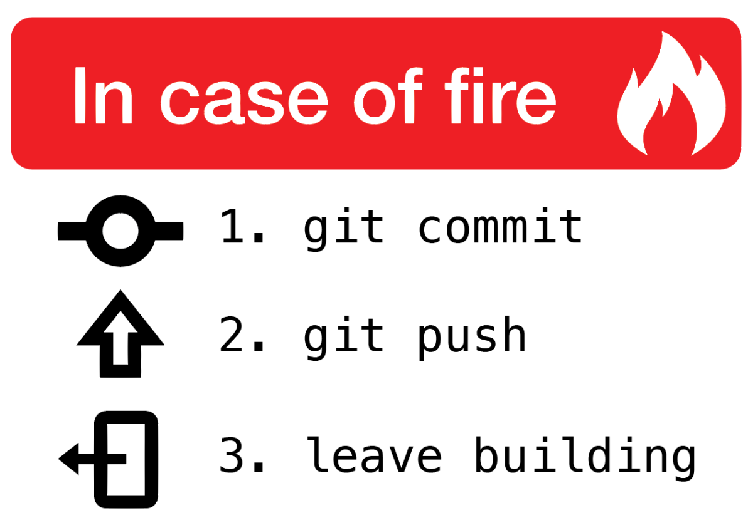
GIT plūsma (flow)
1. Pārslēgties uz main branch:
git checkout main
2. Atjaunināt local main branch ar izmaiņām no GitHub repository:
git pull
3. Izveidot jaunu local branch. Izpildot šo komandu, GIT iestatīs jaunizveidoto branch kā aktīvo:
git checkout -b branch-name
4. Veikt imziņas failos jaunajā branch.
5. Pievienot visas izmaiņas augšupielādes sarakstam (stage changes). Simbols * šajā komandā nozīmē, ka tiks iekļauti visi faili ar izmaiņām - tā vietā iespējams norādīt arī konkrētu failu, piem., index.html:
git add *
6. Saglabāt aktīvajā branch veiktās izmaiņas no augšupielādes saraksta un apkopot tās vienumā(commit):
git commit -m “commit message”
7. Augšupielādēt saglabātās izmaiņas (commit), kas pievienotas augšupielādes sarakstam (staged changes):
git push

Slide 4

HTML vēsture
(Hyper Text Markup Language)

Slide 5
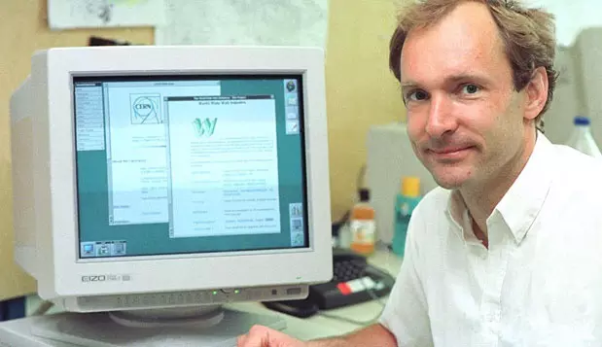
HTML vēsture
(Hyper Text Markup Language)
1991. - HTML prototips Tim Berners Lee izveido HTML valodu, pirmo pārlūkprogrammu un pirmo serveri.
Šajā laikā Tim strādā par fiziķi CERN institūtā Šveicē. Tim sāk prototipēt sistēmu ar ko zinātnieki varētu vienuviet apkopot un dalīties ar informāciju, datiem un pētījumiem.
Tim nevēlas vienkārši milzīgu apjomu ar failiem vienuviet, bet gan rīku ar ko informācijas tekstā varētu izmantot saiti(HyperLink) uz citu failu - pētījuma atsauci vai tā datiem. No šī koncepta tiek radīta HTML valoda ar HyperLink funkcionalitāti. HTML tiek balstīts uz jau plaši izplatītas strukturēta teksta pieraksta metodes datoros SGML (Standard Generalized Mark-up Language) - sintakse ar birkām (tags) aizgūta no šī pieraksta.
Lai demonstrētu sistēmas prototipa darbību, Tim izveido arī pirmo serveri un pārlūkprogrammu. Kā arī HTTP protokolu to saziņai un URL formātu saitēm. Šo sistēmu kopumus un nākotnes pielietojums tiek nodēvēts par World Wide Web.
Tim Berners Lee
WWW - world wide web
URL - uniform resource locator HTTP - hypertext transfer protocol HTML - hypertext markup language

Slide 6

HTML vēsture
(Hyper Text Markup Language)
1993. - HTML 1.0
HTML 1.0 kļūst publiski pieejams.
Tiek izstrādātas vairākas pārlūkprogrammas(browser), bet pagaidām tos izmanto neliels skaits cilvēku. Līdz šim brīdim Tim Berners Lee jau bija publicējis pasaulē pirmo mājaslapu un izveidojis aktīvu epasta sarakstes grupu ar citiem tehnoloģiju entuziastiem, lai apspriestu un pilnveidotu World Wide Web rīkus. Sarakstē Tim iepazīstās ar Dan Connolly, kurš kļuva par vienu no svarīgākajiem cilvēkiem web tehnoloģiju turpmākajā attīstībā.
1994. - HTML 2.0
Apkopojot visus aktuālos HTML papildinājumus, ko ieviesa dažādās pārlūkprogrammas, Dan Connolly publicē HTML 2.0 standarta dokumentāciju.
Lai nodrošinātu atvērtu HTML standartu turpmāku izstrādi, Tim Berners Lee izveido World Wide Web Consortium (W3C).

Slide 7

HTML vēsture
(Hyper Text Markup Language)
1997. - HTML 3.2
HTML standartu dokumentācija tiek papildināta ar ievades formām, tabulām un nelielu CSS funkcionalitātes atbalstu.
Šī ir pirmā dokumentācijas versija ko centralizēti izstrādāja W3C.
1999. - HTML 4.01
Tiek definēts plašāks atbalsts multimediju izmantošanas iespējām, CSS, skriptiem un veikti uzlabojumi HTML veiktspējā (performance).
2014. - HTML 5
Šobrīd aktuālā HTML standarta versija.
Dokumentācija tiek papildināta ar jaunām birkām(tags), HTML tiek vienkāršots un padarīts uzturamāks. HTML dokumentā var iegult(embed) audio un video bez papildus rīkiem.

Slide 8

Dokumentācija un standarti

Slide 9



HTML dokumentācija un standarti
WHATWG
Lai pārstāvētu savas un lietotāju intereses pārlūkprogrammu izstrādē un pielietojumā, vairāki Apple, Mozilla un Opera darbinieki dibināja WHATWG (Web Hypertext Application Technology Working Group). Tieši WHATWG izstrādāja HTML5 standartu. W3C sadarbībā ar WHATWG izstrādā un publicē HTML oficiālo tehnisko dokumentāciju - HTML living standards.
W3Schools
Organizācija nav saistīta ar W3C vai WHATWG, tomēr nodrošina vērtīgu un bezmaksas informāciju par HTML un citu tehnoloģiju pielietojumu. To nevajadzētu pielīdzināt oficiālai dokumentācijai, bet var noderēt. Ļoti pieejama frontend iesācējiem.
https://www.w3schools.com/
MDN web docs
Mozilla pārlūkprogrammas uzturēts informācijas resurs par HTML, CSS un JS. Nav oficiāla dokumentācija, bet satur ļoti izsmeļošu un samērā viegli uztveramu informāciju.
https://developer.mozilla.org/

Slide 10
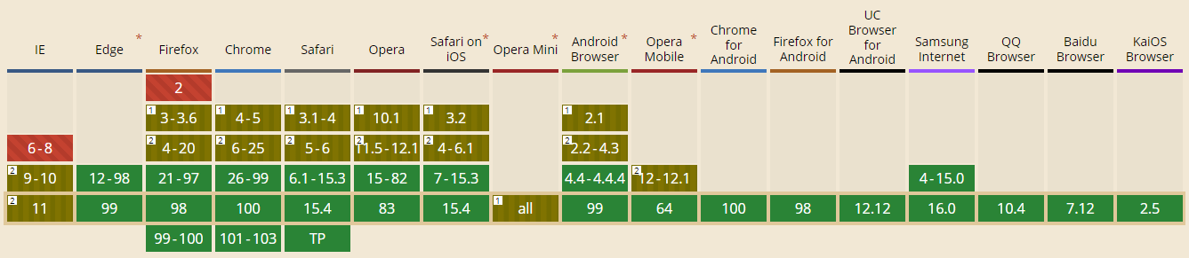
Can I use…
1. W3C un WHATWG izstrādātā HTML standartu papildinājumu tehnisko dokumentāciju un to publicē.
2. Pārlūkprogrammas ievieš atbalstu jaunajiem HTML standartiem pēc to publickācijas.
Atbalstu(support) jauniem HTML, CSS un JS standartiem pārlūkprogrammas ievieš pēc saviem ieskatiem un iespējām. Par to atbalstu dažādās pārlūkprogrammās var pārliecināties ar rīku Can I use…

Slide 11

No HTML līdz mājaslapai

Slide 12

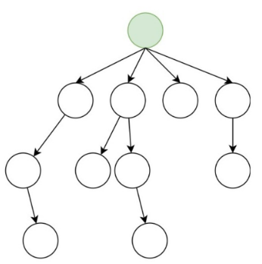
HTML apstrādes posmi
1. Fetching - pārlūkprogramma vēršas pie servera, lai iegūtu HTML dokumentu.
2. Parsing - tiklīdz pārlūkprogramma saņēm HTML dokumentu, tā uzsāks dokumenta parsēšanu (sintaktiski analizēt).
2.1 DOM (Document Object Model) - pārlūkprogramma izveido mājaslapas reprezentāciju objektu struktūrā.
Lietotājs saprot un strādā ar mājaslapu, izmantojot pogas, izvēlnes, ievades laukus, attēlus un tekstu. Pārlūkprogramma ar mājaslapu mijiedarbojās izmantojot DOM.
DOM izveide ir inkrimentāla jeb tiek parsēta viena koda rindiņa un tad nākamā. Ja tiek atrasta saite uz kādu ārēju resursu - tas tiek ielādēts. Daži ārējie resursi var bloķēt DOM izveidi. piem., JS, CSS un fonti - vēlāk kursā apskatīsim kā no tā izvairīties.
DOM

Slide 13
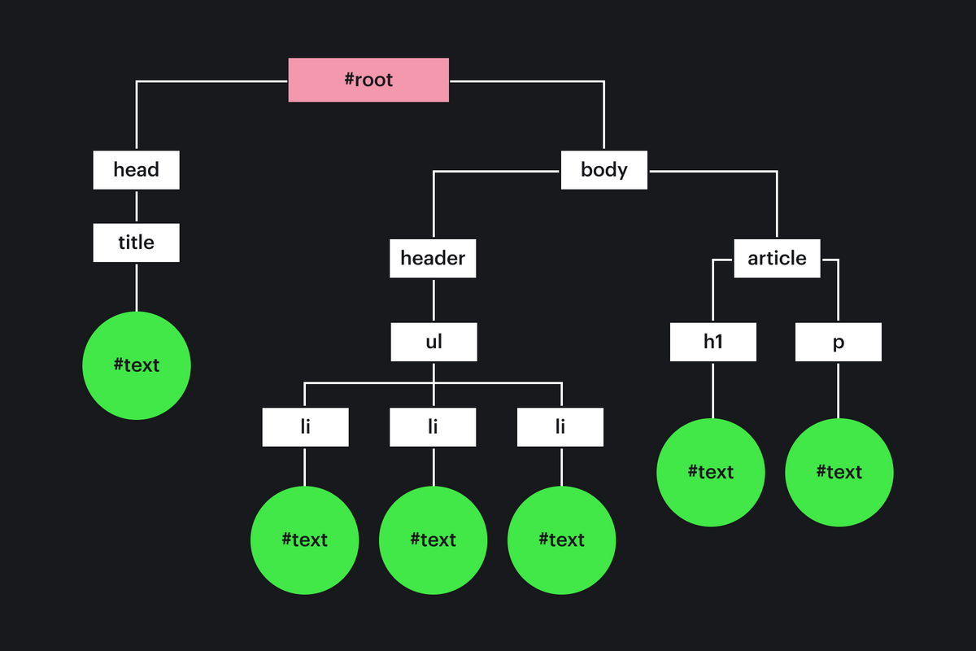
DOM (Document Object Model)
<!DOCTYPE html>
<html>
<head>
<title>Page Title</title>
</head>
<body>
<header>
<ul>
<li>Menu item 1</li>
<li>Menu item 2</li>
<li>Menu item 3</li>
</ul>
</header>
<article>
<h1>Heading</h1>
<p>Paragraph of text.</p>
</article>
</body>
</html>
Sākot ar dokumenta sakni (root), kas vienmēr būs <html></html> elements, pārlūkprogramma izveido DOM.

Slide 14
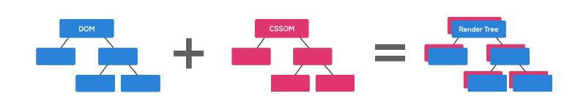
CSSOM (CSS Object Model) un Render Tree
3. CSSOM (CSS Object Model) - līdzīgi kā tiek iegūts DOM, izmantojot CSS tiek izveidota objektu struktūra mājaslapas vizuālajam noformējumam.
Atšķirībā no DOM, tā izveide nav inkrementāla un jebkādas turpmāka parsēšanas darbību izpilde tiek bloķēta līdz CSSOM ir izveidots.
4. Render tree - apvienojot DOM un CSSOM objektu struktūras, pārlūkprogramma izveido jaunu struktūru, kur CSS noformējums ir sasaistīts ar attiecīgajiem HTML elementiem. Render tree tiek iekļauti tikai redzamie elementi - kādam HTML elementam var būt piešķirts noformējams, ka tas nav redzams - šis elements netiek iekļauts render tree.

Slide 15
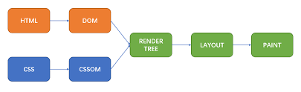
Layout un Paint
5. Layout - izmantojot render tree struktūru layout posmā pārlūkprogramma aprēķina kur ir novietoti HTML element, kāds ir to izmērs un to attiecība vienam pret otru. Jo vairāk elementi ir DOM struktūrā, jo ilgāks laiks būs nepieciešams šiem aprēķiniem. Kad lietotājs samazina pārlūkprogrammas loga izmēru vai, piem., pagriež telefonu horizontāli kā arī ar JS vai CSS mainot render tree struktūru - atkal ir jāveic visi šie aprēķini, layout posms jāatkārto. Lai optimizētu mājaslapas darbību, ļoti jāizvairās no darbībām, kas izsauc atkārtotu layout posmu.
6. Paint - paint posmā pikseļi tiek aizpildīti ar krāsu un attēloti uz ekrāna. Pārlūkprogrammas ir pārkrāsos tikai tos pikseļus, kas nepieciešami dotajā brīdī, piem., tikai pogu virs kuras atrodas kursors un tai mainās krāsa.

Slide 16

Pārlūkprogrammas rīki

Slide 17
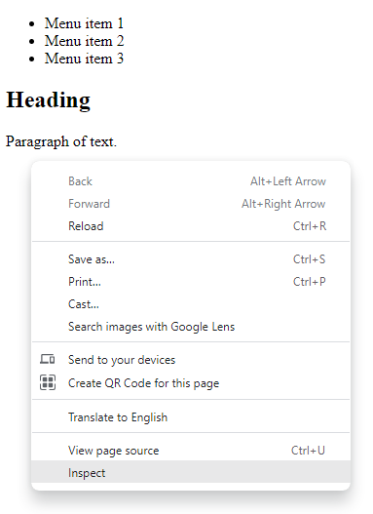
Chrome developer tools
Visās pārlūkprogramma ir pieejami rīki ar ko var iegūt informāciju par jebkuras mājaslapas veiktspēju(performance), pielāgotību meklēšanas rīkiem (piem., Google), izmantotajiem interneta resursiem, saziņu ar serveri un citām darbībām ko veic pārlūkprogramma.
Kursa norisē izmantosim Chrome pārlūkprogrammu un tās izstrādātāju rīkus ērtības un plašā pielietojuma dēļ.
Lai piekļūtu Chrome Developer Tools, jebkur pārlūkprogrammā atvērtās mājaslapas logā:
Spiežam peles labo taustiņu
Izvēlamies “Inspect”

Slide 18
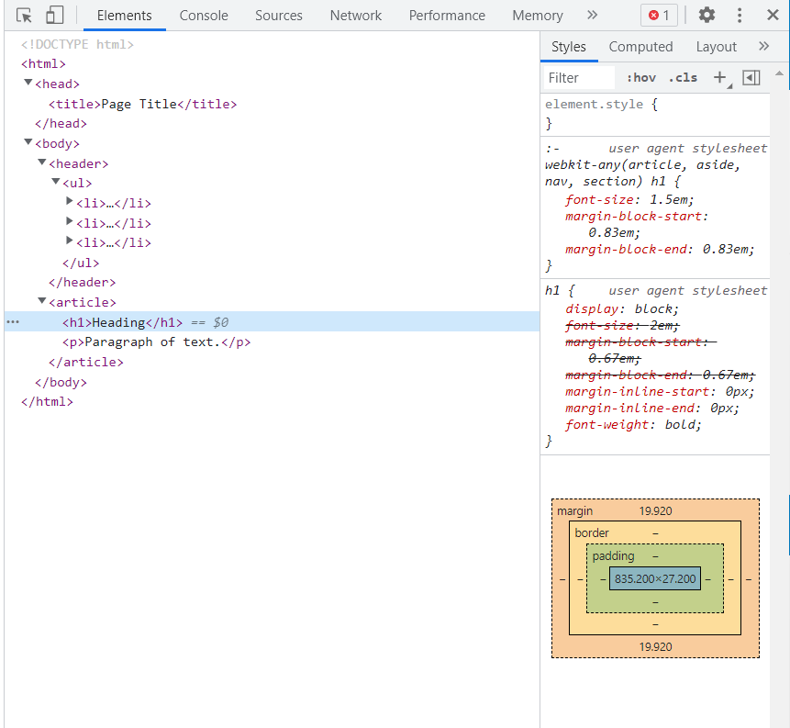
Elements cilne
Kreisais panelis satur vizuālu reprezentāciju DOM struktūrai.
Labā sāna panelī iespējams apskatīt CSS noformējumu attiecīgajam HTML elementam.
Šo abu paneļu kopumu var uzskatīt par render tree vizuālu reprezentāciju.

Slide 19
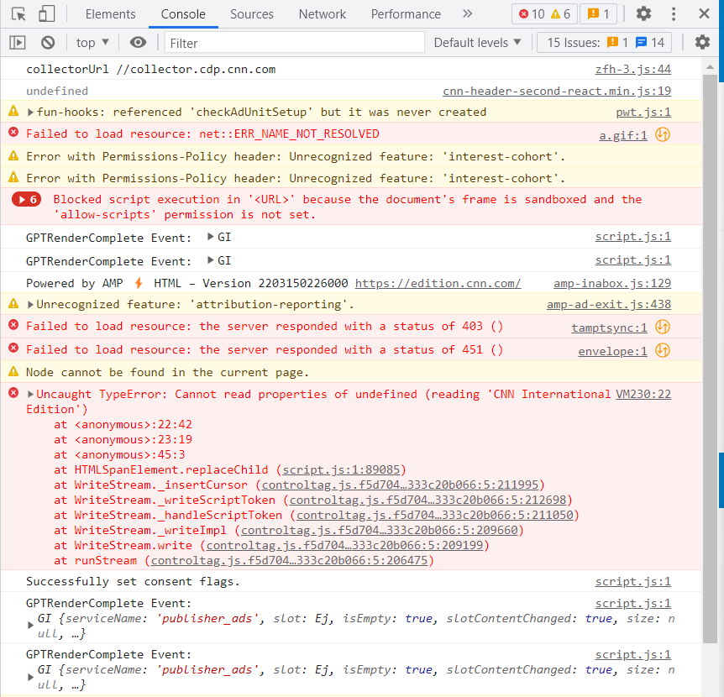
Console cilne
Console cilnē iespējams apskatīt visas ziņas un kļūdu paziņojumus, ko pārlūkprogramma vai izstrādātāja rakstīts JS izvada konsolē.
Šeit iespējams arī tiešā veidā mijiedarboties ar mājaslpu, rakstot un izpildot JS kodu.

Slide 20
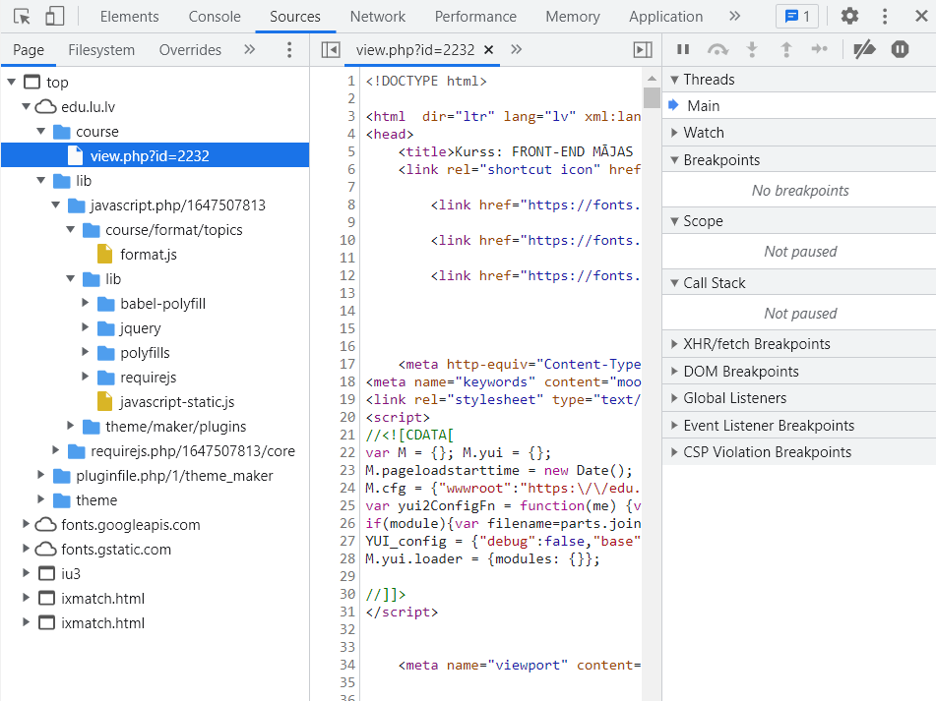
Sources cilne
Var aplūkot visus mājaslapā izmantotos interneta resursus un ar tiem mijiedarboties.
Pieejami rīki JS koda izpētei - mēdz noderēt meklējot kļūdas(bugs).

Slide 21
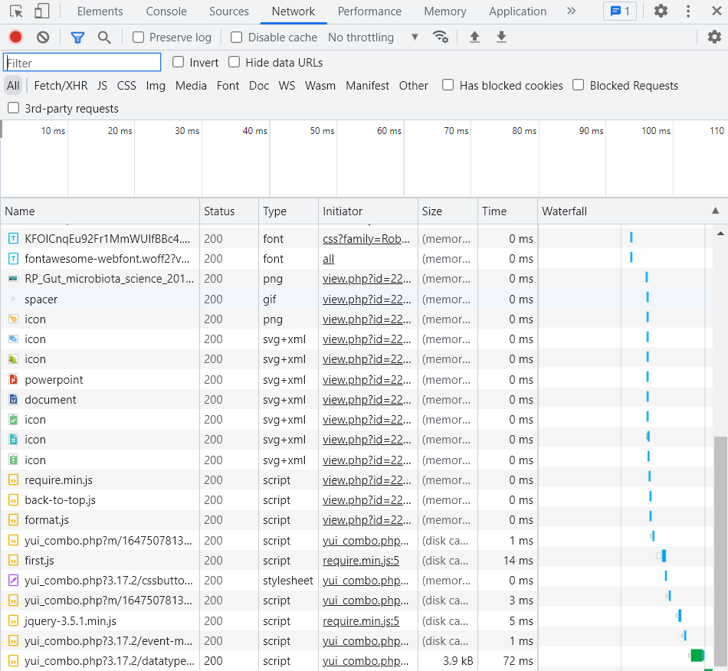
Network cilne
Var aplūkot mājaslapas saziņu ar serveriem un attiecīgos interneta resursus, to ielādes ātrumu un izmēru.

Slide 22
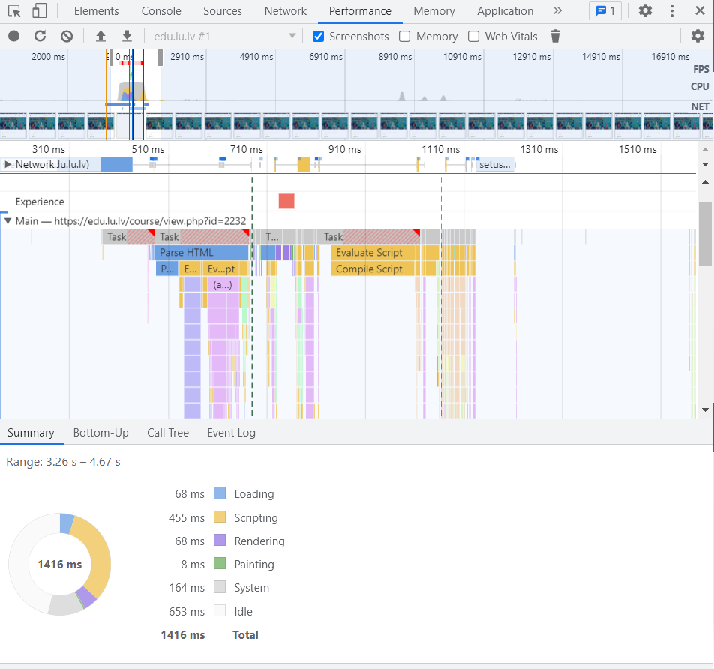
Performance cilne
Iespējams ierakstīt un apskatīt mājaslapas veiktspēju un visus mājaslapas ielādes posmus..
Jo sevišķi būtiski šī cilne palīdz atrst problēmas ar kādu no jau iepriekš apskatītajiem mājaslapas ielādes posmiem, piem., rendering (DOM, CSSOM, render tree, layout) un painting.
Kā arī novērot JS darbības un to ietekemi uz veiktspēju.

Slide 23
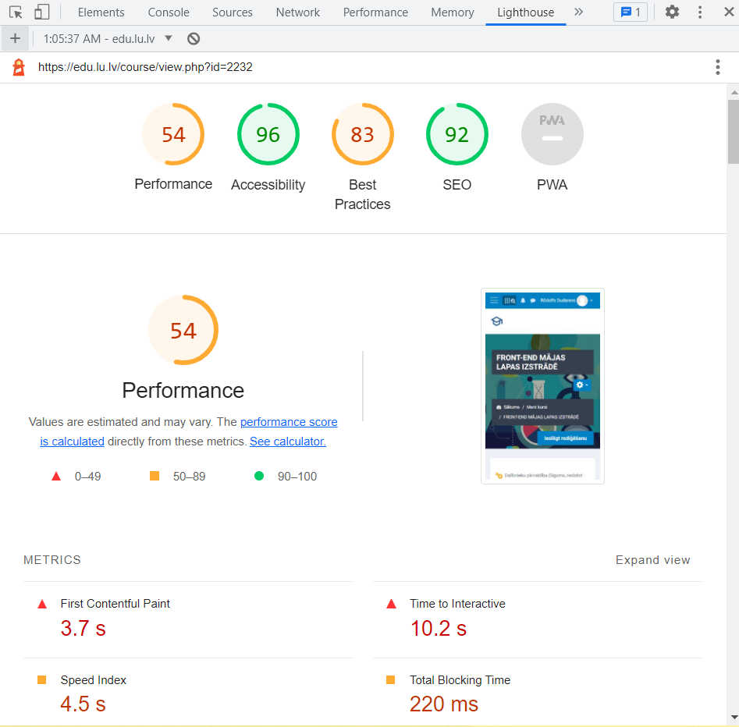
Lighthouse cilne
Šajā cilnē iespējams veikt auditu kopējās mājaslapas veiktspējai, pielāgotību meklēšanas rīkiem(crawlers, bots), viedtālruņiem un cilvēkiem ar invaliditāti.
Tiek piedāvāti arī konkrēti risinājumi kā uzlabot kādu no mājaslapas veiktspējas aspektiem.

Slide 24

HTML birkas un attribūti

Slide 25
HTML elementi
HTML elementus pieraksta, izmantojot birkas (tags):
<nosaukums> saturs </nosaukums>
Birku nosaukumi tiek rakstīti ar mazo burtu. Lai pārlūkprogramma varētu pareizi interpretēt HTML dokumenta saturu, nepieciešams norādīt kur sākas un kur beidzas katrs HTML elements. To mēs panākam ar sākuma un beigu birkām.
Sākuma birku no beigu birkas atšķir simboli ap tās nosaukumu: Sākuma birka <nosaukums>
Beigu birka </nosaukums>
Pašnoslēdzoša birka <nosukums/>
Apskatīt piemēru W3Schools koda redaktorā
<!DOCTYPE html>
<html>
<head>
<title>Page Title</title>
</head>
<body>
<header>
<ul>
<li>Menu item 1</li>
<li>Menu item 2</li>
<li>Menu item 3</li>
</ul>
</header>
<article>
<h1>Heading</h1>
<p>Paragraph of text.</p>
</article>
</body>
</html>

Slide 26
Sapārotas un nesapārotas birkas
(paired and unpaired tags)
Sapārotas birkas
Lielākā daļa HTML birku ir pārotas (paired tags). Šīm birkām paredzēts ietvert sevī saturu - tekstu vai citus HTML elementus.
Lai pārlūkprogramma varētu izveidot DOM, ir nepieciešams norādīt kur birkas saturs sākas <nosaukums> un kur tās saturs beidzas </nosaukums>.
Ja tiks izmantota tikai sākuma birka bez beigu birkas - mājaslapa netiks pareizi attēlota.
Nesapārotas jeb pašnoslēdzošas birkas
Vairākas HTML birkas nav paredzētas, lai tās ietvertu sevī tekstu vai citus HTML elementus. Tās pieraksta tikai ar sākuma birku <nosaukums>.
Piemēram:
<br> <hr> <meta> <input>
Līdz ar HTML5 ir pieņemts tās dēvēt arī par pašnoslēdzošām birkām (self-closing tags) un uzskatāmības dēl arī pierakstīt kā <nosaukums/> jeb, piem., <input/>, bet tomēr tā nav obligāta prasība.

Slide 27
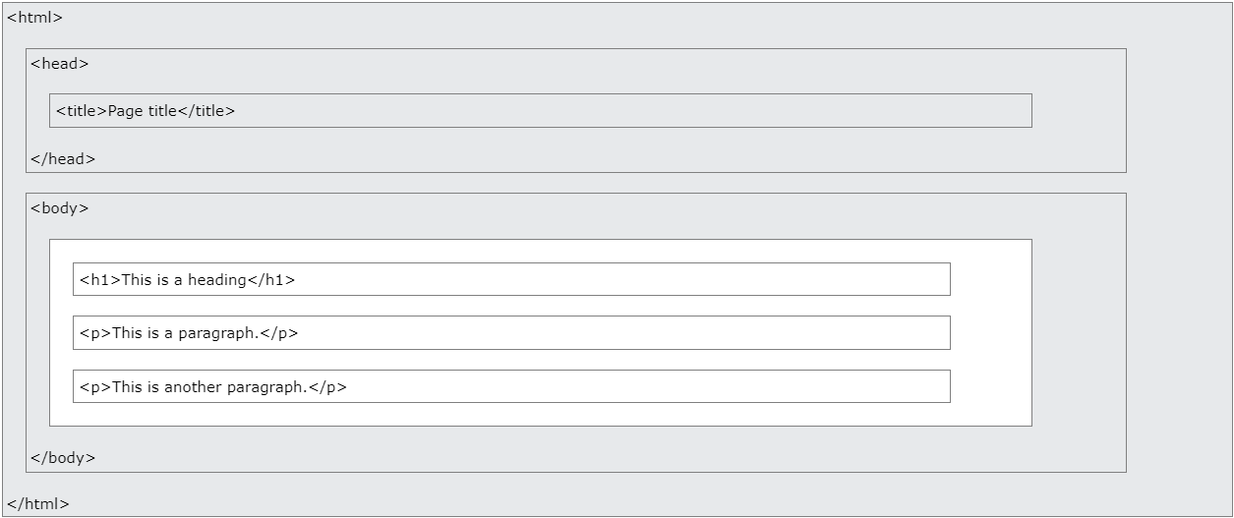
Redzamais saturs
Pārlūkprogrammā būs redzams saturs, kas ir ievietots iekš <body>redzamais saturs</body>.

Slide 28
Birku kategorijas
Ar katras birkas pielietojumu un vizuālu piemēru variet apskatīt W3Schools.
Visas birkas ko aplūkosim nav jāatcerās. Vairākas no tām neizbēgami iegaumēsiet, jo tās tiks bieži izmantotas.
Tomēr ir svarīgi sākumā iepazīties ar birku kategorijām pēc to pielietojuma, lai gūtu priekštatu par HTML iespējām.
Basic HTML birkas
Formatting HTML birkas
Forms and Input birkas
Frame birkas
Images birkas
Audio/Video birkas
Link birkas
List birkas
Table birkas
Style birkas
Meta birkas
Programming birkas
Eksperimentālās / vēl oficiāli neapstiprinātās birkas

Slide 29
Basic birkas
<!DOCTYPE>
nosaka dokumenta tipu
<html>
nosaka, kur sākās HTML dokuments
<head>
satur metadatus un informāciju pārlūkprogrammai
<title>
nosaka dokumenta virsrakstu - nosaukums, ko redzam mājaslapas cilnē
<body>
nosaka, kur sākās lietotājam redzamais saturs
<!-- komentāra teksts -->
satur komentāru. Tekstu, ko pārlūkrpogramma neattēlos lietotājam, bet satur informāciju mājaslapu izstrādātājam.
<h1> līdz <h6>
izmanto mājaslapas satura virsrakstiem. Nosaukuma numerācija nosaka tā nozīmīgumu un arī noklusēto nofromējumu - izmēru. Arī crawlers, boti veido savu interpretāciju un vērtējumu par mājaslapu pēc šiem virsrakstiem, kur h1 saturs ir svarīgāks par h6.
<p>
satur tekstu
<br>
ievieto vienas līnijas lielu atstarpi
<hr>
ievieto redzamu līniju starp html elementiem jeb atšķirīgām satura daļām. Bet vizuālu noformējumu veidošanai ieteicams lietot CSS, šī birka paredzēta semantiski atdalīt saturu nevis vizuāli to noformēt.

Slide 30
Formatting birkas (1/3)
Birkas tiek izmantotas teksta noformēšanai
<abbr>
nosaka akronīvu vai abreviāciju.
<address>
satur mājaslapas izstrādātāja adresi
<b>
saturošo teksu padara uzsvērtu (bold)
<bdi>
nodala teksa daļu, kas atšķirīgās rakstības dēļ varētu traucēt pareizi attēlot teksu pārlūkprogrammai.
Piem., retos gadījumos, kad izmanto arābu alfabētu, kas rakstās no labās uz kreiso pusi), iekš angļu valodas teksta.
<bdo>
pavērš pretēji saturošā teksta rakstības virzienu
<blockquote>
satur citātu
<cite>
atsauces uz sveša satura nosaukums
<code>
satur koda fragmentu kā tekstu
<del>
izsvītro tekstu
<dfn>
satur teksta definīciju, attēlots slīprakstā
<em>
izcelts teksts, attēlots slīprakstā
<i>
atšķirīga motīva teksts, attēlots slīprakstā

Slide 31
Formatting birkas (2/3)
Birkas tiek izmantotas teksta noformēšanai
<ins>
teksts ar apakšlīniju.
<kbd>
noformē tekstu kā taustiņu kombināciju.
<mark>
kā ar marķieri pārzīmēts teksts.
<meter>
izmantojot attribūtus, attēlo tekstu kā mērījuma stabiņu.
<pre>
neformatēts teksts pēc pārlūkprogammas noklusētajiem uzstādījumiem.
<progress>
izmantojot attribūtus, attēlo tekstu kā progresa stabiņu.
<q>
citāta teksts.
<rp>
satur alternatīvu tekstu, ja pārlūkprogramma nespēj attēlot orģinālo valodu. Izmantots āzijas hieroglifu valodu kontekstā.
<rt>
satur paskaidrojuma nozīmi vai fonētisko īpatnību, izmantots āzijas hieroglifu kontekstā.
<ruby>
satur anotāciju āzijas hieroglifu valodu kontekstā.

Slide 32
Formatting birkas (3/3)
Birkas tiek izmantotas teksta noformēšanai
<s>
nosvītrotrs teksts, norāda, ka vairs nav pareizs.
<samp>
koda piemērs kā teksts.
<small>
pārvērs tekstu mazākā izmērā.
<strong>
saturošo teksu padara uzsvērtu (bold), norāda, ka teksts ir svarīgs.
<sub>
pārvērš tekstu subscript.
<sup>
pārvērš tekstu superscript.
<template>
saturs ko pārlūkprogramma paslēpj tiklīdz mājaslapa ir ielādēta. Saturu var parādīt ar JS.
<time>
nosaka tekstu kā laika vienību.
<u>
pavītrots teksts, nosaka, ka teksts ir stilistiski atšķirīgs no pārējā teksta.
<var>
teksta matemātiskam pierakstam, norāda uz mainīgo.
<wbr>
norāda pārlūkrpogrammai, kur ieteicams lauzt tekstu jaunā līnijā, ja tas nepieciešams ekrāna izmēra dēļ.

Slide 33
Forms and inputs birkas
<form></form>
nosaka ievades formu lietotāja datiem, apkopo visus saturošos ievades lauku elementus vieglākais datu apstrādei un nosūtīšanai serverim.
<input/>
teksta ievades lauks (viena teksta rindiņa)
<textarea>
teksta ievades lauks (vairākas teksta rindiņas)
<button/>
izveido podu ar saturošo tekstu, funkcionalitāti var piešķirt ar arttribūtiem un/vai JS.
<select>
dropdown izvēlne
<optgroup>
sagrupē vairākas izvēles no dropdown izvēlnes
<option>
dropdown izvēlnes saraksta elements
<label>
virsraksts ievades laukiem
<fieldset>
grupē vairākus ievades laukus formā
<legend>
nosaukums, atšifrējums <fielset> birkas saturam
<datalist>
satur teksta ievades lauka ieteiktās vērtības. Vienkārša auto-fill versija.
<output>
izmantojot atribūtus, var veikt vienkāršās matemātiskas darbības ar citiem ievades laukiem, attēlo rezultātu

Slide 34
Frame birkas
<iframe>
satur citu HTML dokumentu - mājaslapa iekš mājaslapas. Ja tiek izvietots ārējs HTMl dokuments (no ctia host), darbības ar iFrame saturu ir ļoti ierobežotas.

Slide 35
Images birkas
<img>
satur attēlu. Attēla resursu norāda attribūtos.
<map>
sasaista attēlu ar interaktīviem elementiem uz attēla.
<area>
interaktīvie elementi iekš <map>
<canvas>
grafisko elementu un sarežģītu animāciju attēlošana, izmantojot skriptus, visbiežāk JavaScript.
<figcaption>
<figure> grupas paskaidrojošais teksts. Piemēram attēls un orģinālā autors vai paskaidrojošais teksts zem attēla.
<figure>
grupē attēlu elementu ar paskaidrojošu tekstu.
<picture>
grupē vairākus attēlu elementus.
<svg>
satur SVG formāta vektora attēlu. Parasti izmanto ikonām.

Slide 36
Audio/Video Birkas
<audio>
audio saturs
<source>
saraksts ar atšķirīgiem audio, vido un attēla interneta resursiem (<video>, <audio> and <picture>). Piem., dažādas izšķirtspējas attēli un video atšķirīgām ierīcēm.
<track>
satur teksta elementus priekš <video> un <audio> birkām
<video>
video saturs

Slide 37
Link birkas
<a>
satur saiti uz interneta resursu - nu tajā pašā mājaslapā, kurā atrodās saite vai uz ārēju interneta resursu.
<link>
nosaka HTML dokumenta saikni ar ārēju interneta resursu. Visbiežāk izmanto, lai ievietotu HTML dokumentā CSS failus vai fontus.
<nav>
satur navigācijas HTML elementus, visbiežāk <a> saites, bet var izmantot arī semantisk iar citiem HTML elementiem, lai grupētu navigāciju.

Slide 38
List birkas
<ul>
satur nenumurētus saraksta elementus
<ol>
satur numurētus saraksta elementus
<li>
saraksta elements
<dl>
definīciju saraksts un paskaidrojumiem
<dt>
definīciju saraksta termins
<dd>
definīciju saraksta termina paskaidrojums

Slide 39
Tables birkas
<table>
satur tabulas elementus
<caption>
tabulas nosaukums
<th>
tabulas galvene
<tr>
tabulas rinda
<td>
tabulas lauks
<thead>
grupē tabulas galvenes
<tbody>
grupē tabulas saturu
<tfoot>
grupē tabulas footer
<col>
grupē un formatē tabulas aturu kolonā<colgroup> element
<colgroup>
grupē tabulas kolonas

Slide 40
Styles un semantics birkas
<style>
satur HTML vizuāla noformējuma informāciju. Vai nu CSS vai saites uz CSS failiem.
<div>
grupē HTML elementus blokos.
<span>
grupē teksta daļu un citus HTML elementus semantiski saistītā grupā.
<header>
saur mājaslapas galveni.
<footer>
satur mājaslapas kājeni.
<main>
HTML dokumenta satura galvenā daļa.
<section>
grupē HTML elementus mājaslapas sekcijās.
<article>
satur rakstu.
<aside>
sānos izvietots mājaslapas saturs.
<details>
atverama un aizverama izvēlne, kas satur paplašinātu aprakstu.
<summary>
<details> birkas satura virsraksts
<dialog>
dialoga logs
<data>
satur informāciju, ar ko var mijiedarboties programmēšanas valodas.

Slide 41
Meta info birkas
<head>
satur informāciju par HTML dokumentu pārlūkprogrammai.
<meta>
satur HTML dokumenta metadatus.
<base>
nosaka URL vai internetu resursu atrašanās vietu pret kuru tiks atrisinātas atsauces uz lokāliem interneta resursiem (interneta resursi no mājaslapas host).

Slide 42
Programming birkas
<script>
satur skriptu, kas izpildīsies lietotāja pārlūkprogrammā
<noscript>
satur paziņojumu lietotājiem, kuru pārlūkprogrammā ir izslēgti vai kura neatbalsta JS
<embed>
satur ārēju ne-HTML saturu
<object>
satur iegultu objektu. Objektus apskatīsim vēlāk kursā.
<param>
nosaka <object> satura parametrus.

Slide 43

Eksperimentālās birkas
Pārlūkprogrammas mēdz ieviest eksperimentālas HTML birkas.
Tās praktiski nav ieteicams izmantot mazā atbalsta dēļ. Bija aktuālākas vecākās HTML versijās, bet HTML 5 ir kļuvis ļoti labi standartizēts un plaši pielietots - pagaidām nav radusies nepieciešamība izstrādāt eksperimentālas birkas HTML 5.

Slide 44
HTML elementu atribūti
Jebkurai HTML birkai var pievienot atribūtu. Tie mums ļauj pievienot informāciju HTML elementiem.
Šī informācija var būt norādes uz interneta resursiem, HTML elementa īpašības, paskaidrojošs teksts, saturs ar ko var mijiedarboties CSS un JS.
Tos vienmēr norāda sākuma birkā.
Tos pieraksta: nosaukums=”saturs”
Globālie atribūti
Var tikt izmantoti jebkuram HTML elementam.
Brikām specifiskie atribūti
Var tikt izmantoti tikai atbilstošiem HTML elementiem.

Slide 45
Globālie atribūti
accesskey
norāda īsceļa taustiņu ar ko navigēt uz attiecīgo HTML elementu
class
klases nosaukums HTML elementam. Ļauj JS un CSS identificēt elementu pēc to piederības klasei.
contenteditable
nosaka vai birkas saturs ir rediģējams.
data-*
satur datus ar ko var mijiedarboties JS.
dir
nosaka elementa satura izkārtojuma virzienu.
draggable
nosaka vai elements var tik pārvietots ar datora peli.
hidden
paslēpj elementu, apzīmē lietotājam dotajā brīdī nesvarīgus elementus.
id
unikāls identifikātors elementam ko var izmantot JS, CSS vai navigējot uz to ar saiti.
lang
nosaka elementa satura valodu.
spellcheck
nosaka vai pārlūkrpogrammais veikt elementa teksta satura pareizrakstības pārbaudi.
style
nosaka augstākās prioritātes vizuālos noformējumu elementam. Satur CSS.
tabindex
nosaka pozīciju navigācijas rindā, kad tiek izmantots TAB taustiņš
title
satur elementa virsrakstu, papildus informāciju - apskatām tikai, kad peles kursors atrodas uz dotā elementa.
translate
nosaka vai elementa teksta sturu pārlūkprogrammais tulkot.

Slide 46
Elementiem specifiskie atribūti
Tā kā HTML birku skaits ir ļoti apjomīgs un katrai no tām var būt pieejami arī vairāki unikāli atribūti, tos prezentācijā neuzskaitīsim. Izmantojot HTML birkas uzdevuma veikšanai, vēlams izpetīt šīs birkas dokumentāciju un izprast tās specifiku kā arī pieejamos atribūtus. Izmantot jau lekcijā minētos resursus. Vai izmanto meklēšanas rīkus un apskatīt to paplašināti. https://www.w3schools.com
https://developer.mozilla.org
https://caniuse.com

Slide 47

Programmas nosaukums

